Slide 1


Chào mừng các con đến với tiết Tiếng Việt
Lớp 2 – Trường Tiểu học Giang Biên

Slide 2
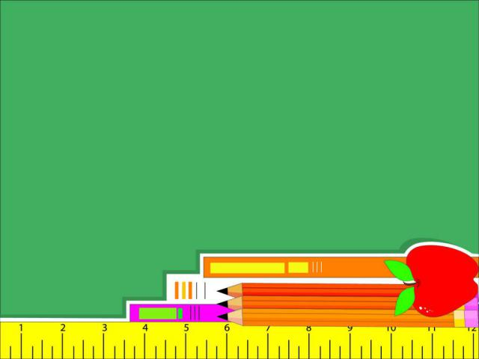



Các con cần chuẩn bị:
Vở Tiếng Việt

Slide 3

Đọc mở rộng

Slide 4

1. Đọc bảng tin của nhà trường
Notes:
4

Slide 5













Bảng tin nhà trường gồm
những nội dung gì?
Điều gì khiến em ấn tượng nhất?
Notes:
Bài giảng thiết kế bởi: Hương Thảo - tranthao121004@gmail.com

Slide 6


2. Chia sẻ với bạn hoặc người thân những thông tin mà em quan tâm
Notes:
6

Slide 7





Củng cố
bài học

Slide 8
Các con nhớ truy cập vào cổng thông tin của trường để biết thêm nhiều thông tin nhé
Notes:
8

Slide 9

Thank you
TẠM BIỆT VÀ HẸN GẶP LẠI

